Slide 1
经验交流分享
卢艳峰，Nov 30, 2023

Slide 2
个人介绍
本科年级 | 17级信管
本科成绩 | 4/115
硕士专业 | 21级医药大数据人工智能（专硕）
初试成绩 | 382（2）
硕士导师 | 侯凤贞
研究方向 | 知识图谱嵌入和大语言模型在药学方向的应用
邮箱 | 3555028709@qq.com
爱好 | 玩游戏、看动漫、写Shader
博客 | https://www.luyf-lemon-love.space/

Slide 3
研究生日常
一般需要待在实验室 12 小时，每周必须 6 天；
前 6 小时：读论文，写代码；
后 6 小时：读书，写博客，看文档，读第三方库的源代码；
当然我是一周工作 7 天，无暑假，寒假一天工作 4 小时；
所有的知识都需要自学，导师只会在必要的时候进行指导；
你永远不知道明天要做什么，计划赶不上变化。

Slide 4
就业
薪资确实是比本科要高的；
如果想找算法岗是必须要有硕士学历的；
大概每年会有 1/5 的学生准备考公务员。

Slide 5
读研的目的
收获美好的爱情；
获得应届身份，考公务员；
本科没学到什么，通过读研找到更好的工作；
别人读，我就读，我也不知道为什么要读，如何读；
父母让读的；
为了伟大的科学事业奉献终生。

Slide 6
我认为读研的目的
主要是为了获得一种可以通过短时间看论文独立解决实际问题的能力（如老师想要研究大语言模型在药学方面的应用）：
周一下午通知，周三晚上就想要详细的解决方案和实际效果；
是通过 CSDN、GitHub、B 站获得信息，还是原论文；
是 LLaMA2 还是 ChatGLM2-6B；
微调方法的选择，是否需要基于人类反馈强化学习；
当你的想法和老师冲突的时候，如何进行抉择。

Slide 7
学什么
遇事不决就刷算法题，操作系统，计算机网络；
线性代数（每一层的神经元和图形学中的点都是用向量表示的）；
可以学习写博客（Jekyll、Hugo、Hexo）；
积极的参与开源社区（分享和 show off）；
需要具备专注阅读的能力（C++ Primer 838 页）；
减少对 CSDN 等博客网站的依赖，学会阅读官方文档；
B 站是最好的入门资源网站，但是不要过度依赖。

Slide 8
是否需要进实验室
如果有保研资格，一定要进实验室，“白嫖”比赛奖项和论文；
如果注定要考研和工作，不要进，主动通过 B 站和国外经典教材学习；
开发工作选择（前端、Java 和 C++）。

Slide 9
资源
C++：C++ Primer 第五版；
Python：流畅的 Python；
操作系统：操作系统导论；
网络编程：尹圣雨，TCP/IP网络编程；
Unity Shader：冯乐乐，Unity Shader 入门精要；
深度学习和 PyTorch：动手学深度学习；
pybind11 和 ctypes：官方文档。
……

Slide 10
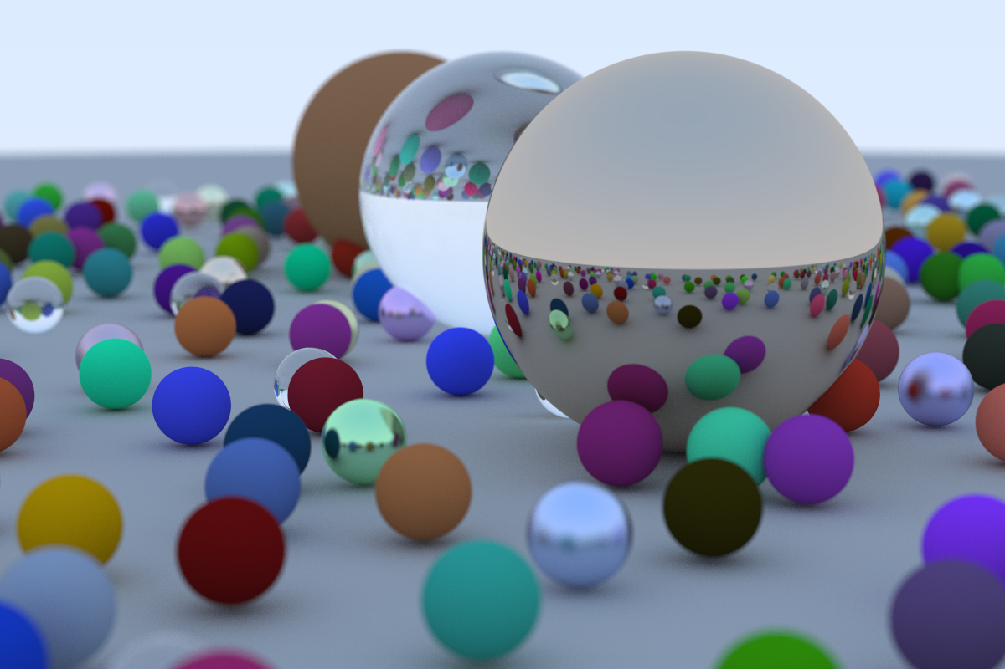
娱乐

Slide 11
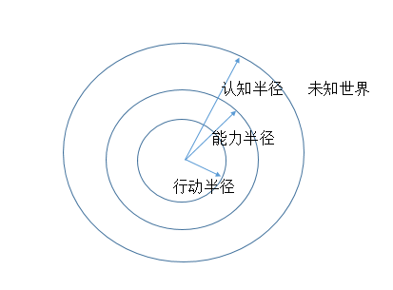
人生半径（胡建华老师）

Slide 12
谢谢大家！
卢艳峰，Nov 30, 2023

Slide 13
Question?
ppt: https://www.luyf-lemon-love.space/about/presentation/231130.pdf

